Slide 1


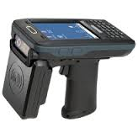

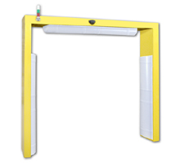
Sistema Noma
webservice
Centro de distribuição
Servidor
(interno ou nuvem)
Camada de serviços
Lan (Noma)
Wi Fi
Handheld RFID
Ethernet
webservice
webservice
Interface web
Entrada de itens
externos
Áreas de checkpoint
Handheld RFID
Expedição
Handheld RFID
Portal / Leitor fixo RFID

